Slide 4
W ubiegłym roku w Polsce
7414 osób trafiło do szpitala w wyniku pożarów i zatrucia tlenkiem węgla
512 osób zginęło w pożarach
50 osób zmarło w wyniku zatrucia tlenkiem węgla

Slide 5
Skąd się bierze czad ?
Tlenek węgla, potocznie czad, powstaje przy niepełnym spalaniu materiałów palnych.
Proces ten zachodzi przy niedostatku tlenu w otaczającej atmosferze.

Slide 7
Czad, dlaczego jest tak niebezpieczny?
jest gazem niewyczuwalnym przez zmysły człowieka (bezwonny, bezbarwny i pozbawiony smaku),
blokuje dostęp tlenu do organizmu – wiąże się z hemoglobiną szybciej niż tlen, przy długotrwałym kontakcie powoduje śmierć przez uduszenie.

Slide 8
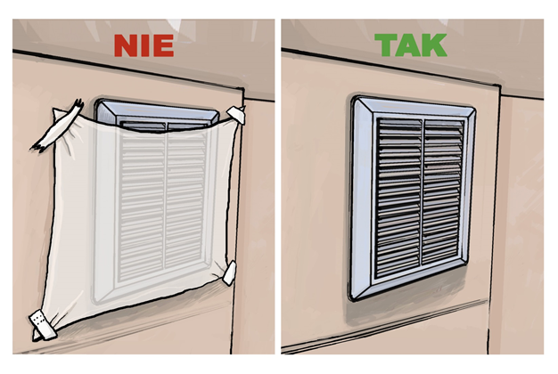
Co jest główną przyczyną zatruć tlenkiem węgla?
Głównym źródłem zatruć w budynkach mieszkalnych jest niesprawność przewodów kominowych: wentylacyjnych, spalinowych i dymowych.
8

Slide 9
Jak uniknąć zatrucia?
Nie bagatelizuj następujących objawów: duszności, bólów głowy, nudności, osłabienia, przyśpieszenia czynności serca, ponieważ mogą być sygnałem, że ulegasz zatruciu czadem.
W takiej sytuacji natychmiast przewietrz mieszkanie, w którym się znajdujesz, wyjdź na zewnątrz, zadbaj o bezpieczeństwo swojej rodziny, wezwij straż pożarną i zasięgnij porady lekarskiej.
9

Slide 10
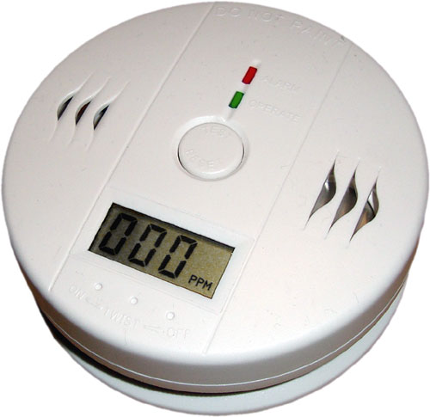
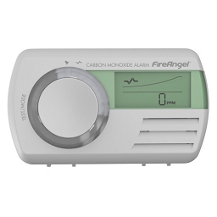
Czujka tlenku węgla

Slide 11
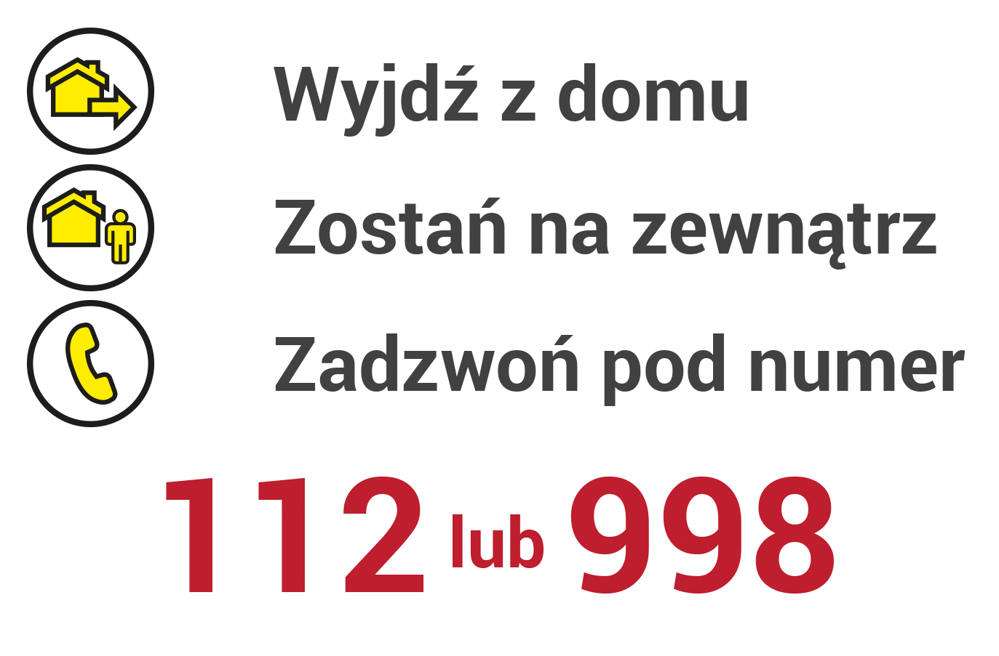
Jeśli zauważyłeś pożar
Nie rozłączaj się pierwszy!

Slide 12
ZASADY POWIADOMIENIA STRAŻY POŻARNEJ
Co się stało?
Gdzie się stało?
Rodzaj obiektu?
Ilość osób zagrożonych?
Dane zgłaszającego?
998
112

Slide 15
